Slide 1
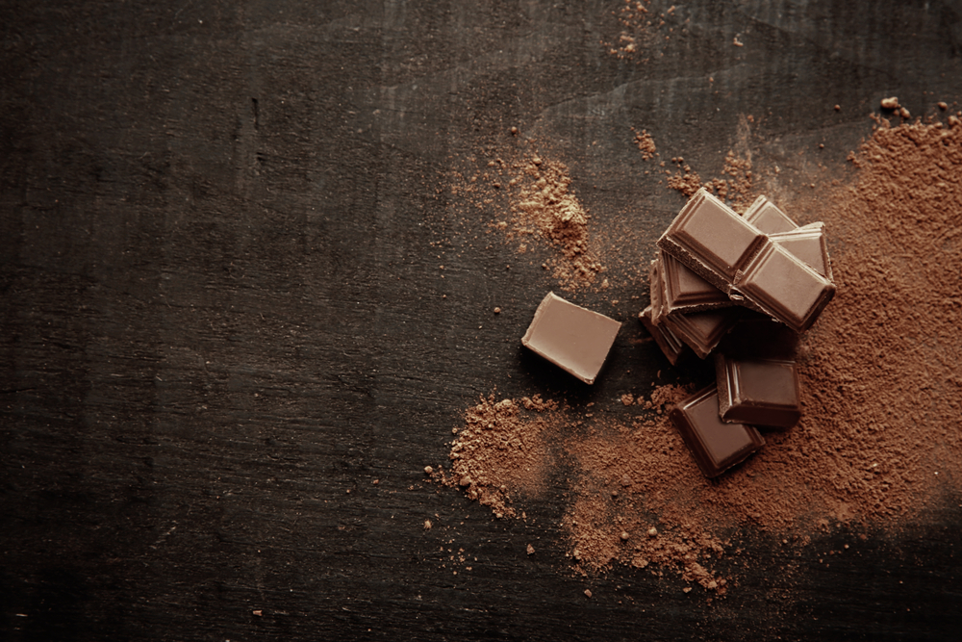
Seacláid

Slide 2
Is ón gcrann cócó a thagann seacláid. Féach thíos na tíortha ina bhfásann an crann cócó. An féidir leat iad a ainmniú? Beidh an léarscáil ar leathanach 56–57 in Atlas Bunscoile ina cuidiú agat.
An Meánchiorcal
Tá na tíortha ina bhfásann an crann cócó suite gar don mheánchiorcal. Aeráid thrópaiceach atá sna tíortha sin. Bíonn aeráid the thais ag teastáil chun go bhfásfaidh an crann cócó.
?
?
Céard a thugann tú faoi deara faoi shuíomh na dtíortha sin ar an léarscáil?
Cad as a dtagann seacláid?

Slide 3
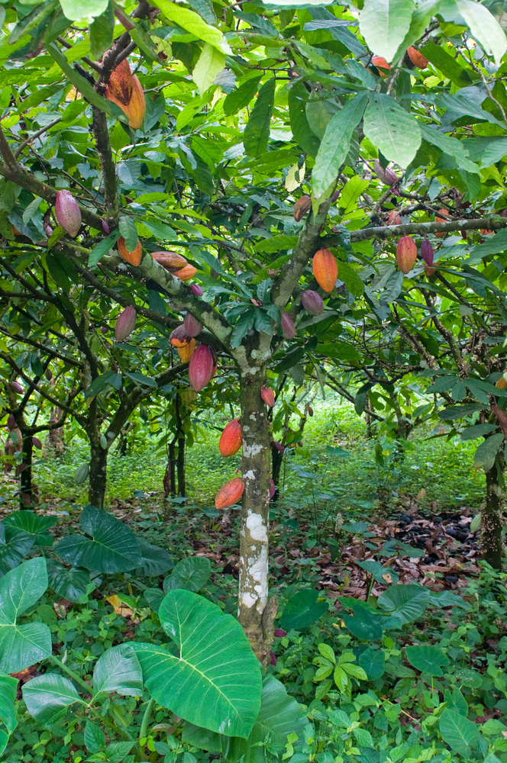
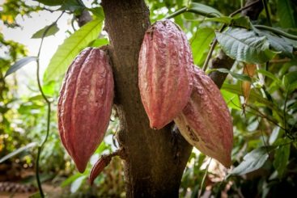
Is planda trópaiceach é an crann cócó. Fásann sé den chuid is mó idir 20° ó thuaidh den mheánchiorcal agus 20° ó dheas de.
Nuair a bhíonn an crann idir 3 agus 5 bliana d’aois tosaíonn faighneoga ag fás air. Bíonn pónairí cócó istigh sna faighneoga.

Slide 4
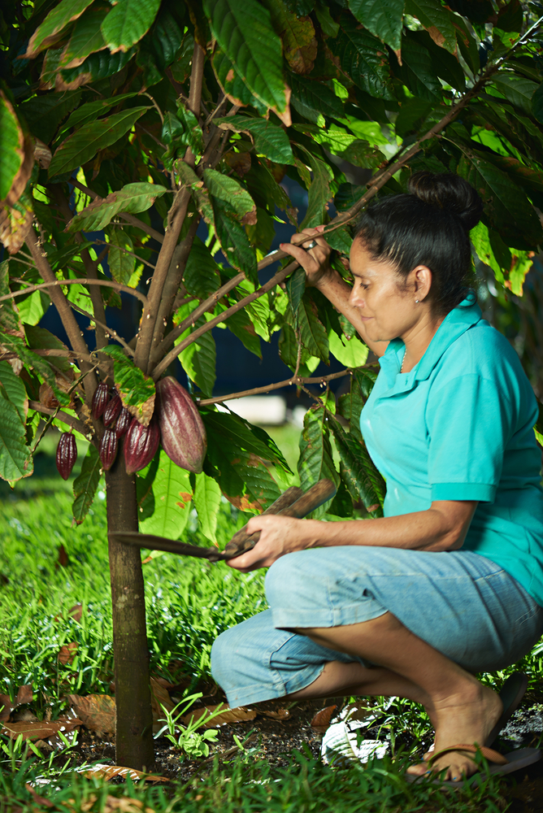
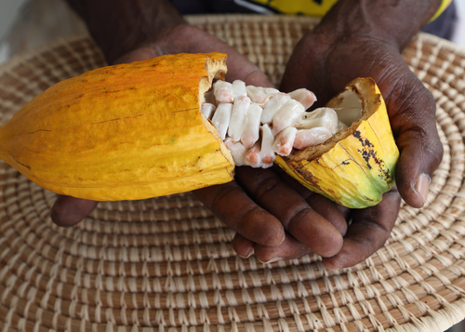
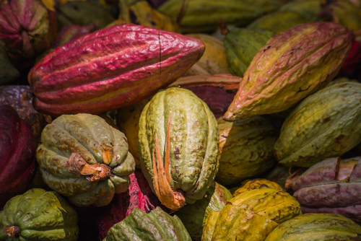
Nuair a bhíonn na faighneoga aibí, baintear iad le scian fhada ghéar ar a dtugtar maiseite.
Bíonn timpeall 30 nó 40 pónaire chócó i ngach faighneog. Nuair a bhaintear amach as an bhfaighneog iad, bíonn siad clúdaithe le hábhar bán, greamaitheach ar a dtugtar laíon.

Slide 5
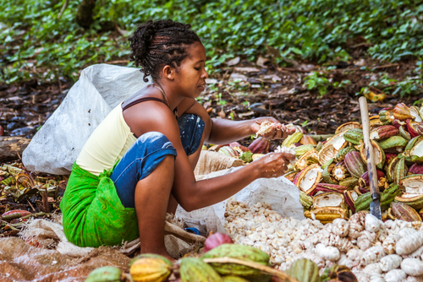
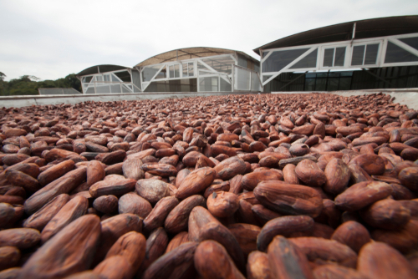
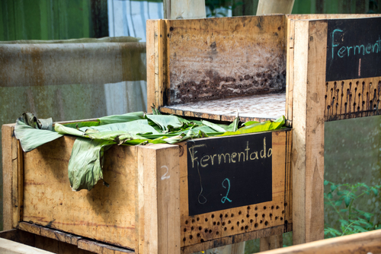
Baintear na pónairí cócó amach as na faighneoga agus cuirtear i mboscaí nó ar dhuilleoga iad. Fágtar ansin iad le coipeadh ar feadh seacht lá nó mar sin.
Ina dhiaidh sin leagtar amach faoin ngrian iad le triomú.
Cliceáil ar an nasc seo chun féachaint ar fhíseán d’oibrithe agus iad i mbun oibre ar fheirm chócó i nGána na hAfraice: https://vimeo.com/3385105

Slide 6
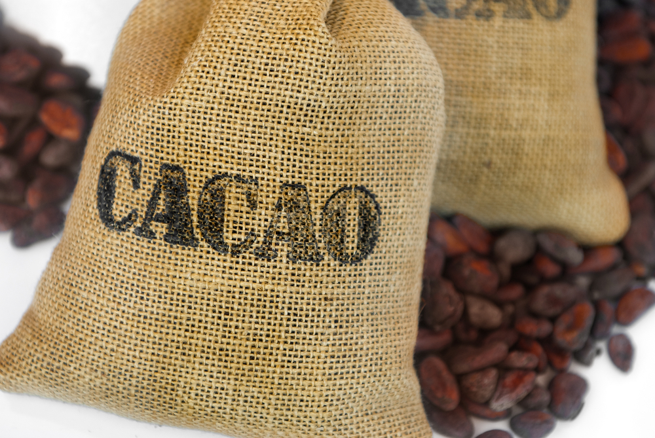
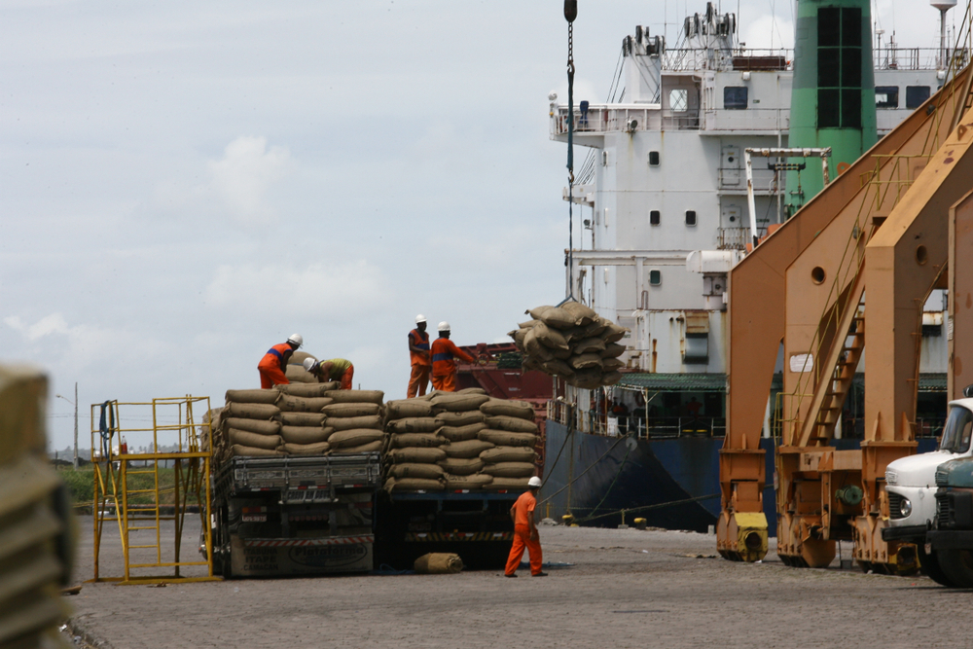
Nuair a bhíonn na pónairí triomaithe, déantar iad a phacáil agus a sheoladh go dtí an calafort lena n-easpórtáil ar fud an domhain.

Slide 7
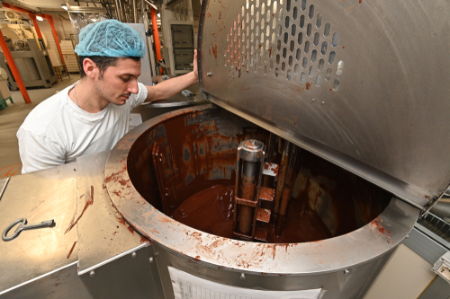
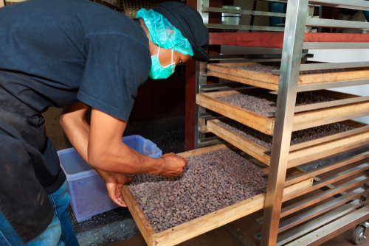
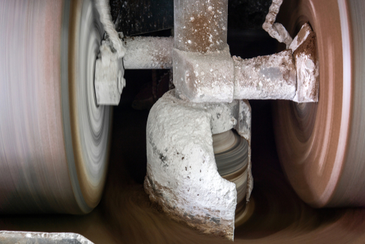
Ina dhiaidh sin déantar na pónairí a phróiseáil i monarchana. Déantar iad a róstadh agus a mheilt sa mhonarcha. Ansin cuirtear teas leis na pónairí meilte chun iad a leá. Measctar an toradh le comhábhair éagsúla, bainne nó siúcra, mar shampla, chun seacláid a dhéanamh.

Slide 8
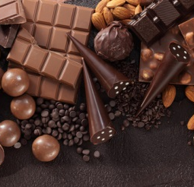
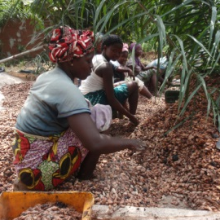
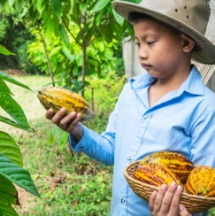
Tá an-tóir ar sheacláid ar fud an domhain. An féidir linn glacadh leis, mar sin, go bhfuil na daoine a oibríonn ar na feirmeacha cócó an-saibhir?
Ní féidir, faraor! A mhalairt ar fad atá fíor. Is minic a bhíonn na hoibrithe ar na feirmeacha ag obair ar phá an-íseal agus droch-choinníollacha oibre acu. Ní fhaigheann siad ach sciar beag bídeach den bhrabach a ghnóthaítear ar an tseacláid.
Chomh maith leis sin, is minic a bhíonn ar pháistí ó theaghlaigh bhochta bheith ag obair ar na feirmeacha cócó le hairgead a shaothrú dá muintir. Ní fhaigheann na páistí sin na deiseanna céanna is a fhaigheann páistí eile. Ní fhaigheann siad an deis freastal ar scoil, mar shampla.
Cliceáil ar an nasc seo chun féachaint ar fhíseán faoi pháistí a oibríonn ar na feirmeacha cócó: https://www.youtube.com/watch?v=eHDxy04QPqM.

Slide 9
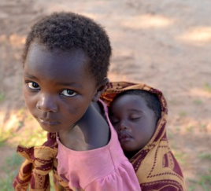
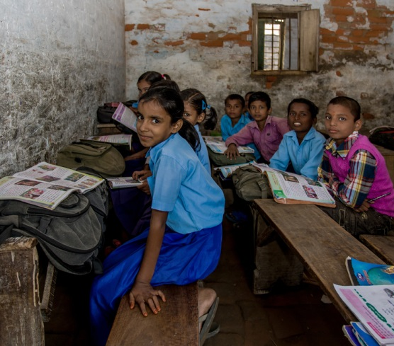
Is minic nach mbíonn bunseirbhísí ar fáil do na hoibrithe ar na feirmeacha cócó. Ní bhíonn uisce reatha ina gcuid tithe acu. Ní bhíonn áiseanna maithe oideachais ná seirbhísí sláinte ar fáil acu. Chomh maith leis sin ní bhíonn mórán airgid ag teacht isteach sna ceantair ina gcónaíonn siad, agus mar sin, is beag forbairt a dhéantar ar an ngeilleagar áitiúil.

Slide 10
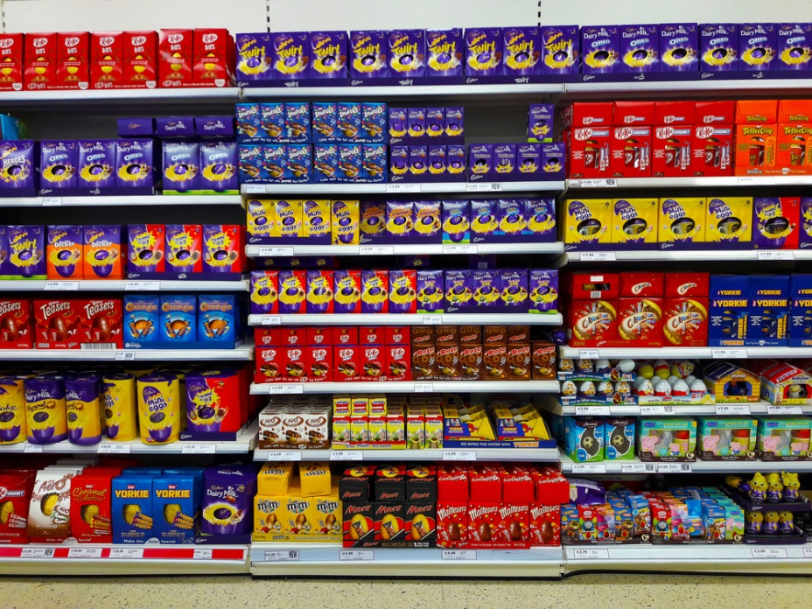
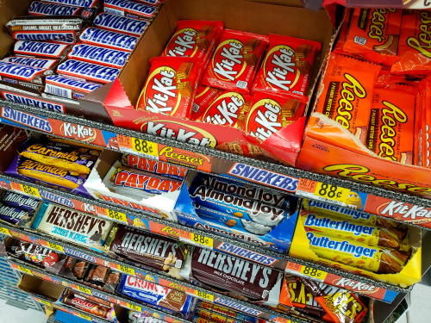
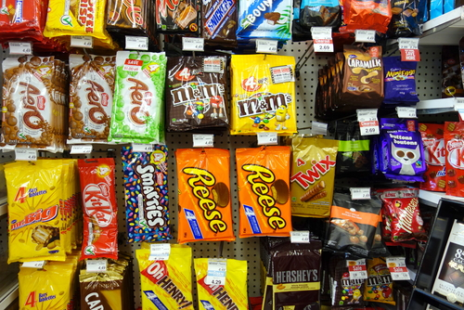
?
Cé a dhéanann brabach ar an tseacláid, mar sin?
Is iad na comhlachtaí móra ilnáisiúnta is mó a dhéanann brabach ar an tseacláid. Is i dtíortha ardioncaim a bhíonn ceanncheathrúna agus monarchana na gcomhlachtaí sin – i Meiriceá, sa Ghearmáin agus san Eilvéis, mar shampla. Faigheann na comhlachtaí seacláide a gcuid pónairí cócó i dtíortha ísealioncaim, áit a mbíonn an costas saothair níos ísle, an cháin níos ísle agus áit a mbíonn na dlíthe a bhaineann le coinníollacha oibre níos laige. Déanann siad táirgí seacláide amach as na pónairí agus ansin díolann siad na táirgí sin ar phraghas i bhfad níos airde ná an praghas a íocadh ar na pónairí cócó.
Trádáil éagothrom is ea é sin, mar go dtugann sé buntáiste do ghrúpa amháin – na comhlachtaí seacláide – thar ghrúpa eile – is é sin na hoibrithe ar na feirmeacha cócó.

Slide 11
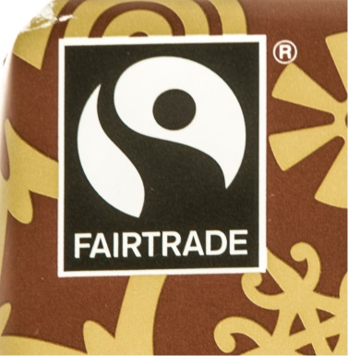
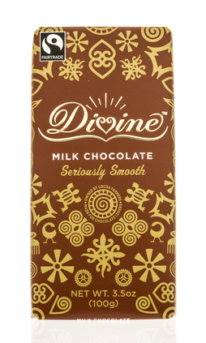
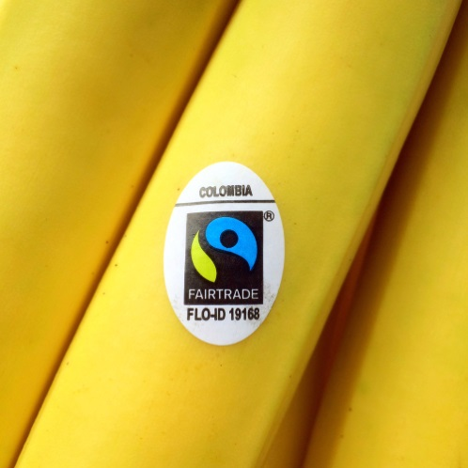
Lipéad cóirthrádála atá ann. An bhfaca tú an lógó sin riamh ar aon táirge i do theach nó sna siopaí?
Ciallaíonn cóirthrádáil go n-íoctar praghas réasúnta leis an bhfeirmeoir nó leis an oibrí a d’fhás an t-earra. Ciallaíonn sé freisin go mbíonn coinníollacha réasúnta oibre acu. Bunaíodh go leor eagraíochtaí náisiúnta cóirthrádála ó na 1990idí ar aghaidh, e.g. Cóirthrádáil Éireann. Tacaíonn na heagraíochtaí seo leis an gcóirthrádáil ar bhealaí éagsúla agus cuireann siad earraí cóirthrádála chun cinn. Tá tuilleadh eolais faoin gcóirthrádáil ag an nasc seo: https://www.youtube.com/watch?v=VeUGvhINwHw.
Is féidir earraí cóirthrádála eile seachas seacláid a fháil sna siopaí, ina measc bananaí, tae agus siúcra. Tuilleadh eolais ag an suíomh www.fairtrade.ie.
?
?
Cad is cóirthrádáil ann, meas tú?
Cad chuige a bhfuil an lógó seo ar an mbarra seacláide, meas tú?

Slide 12
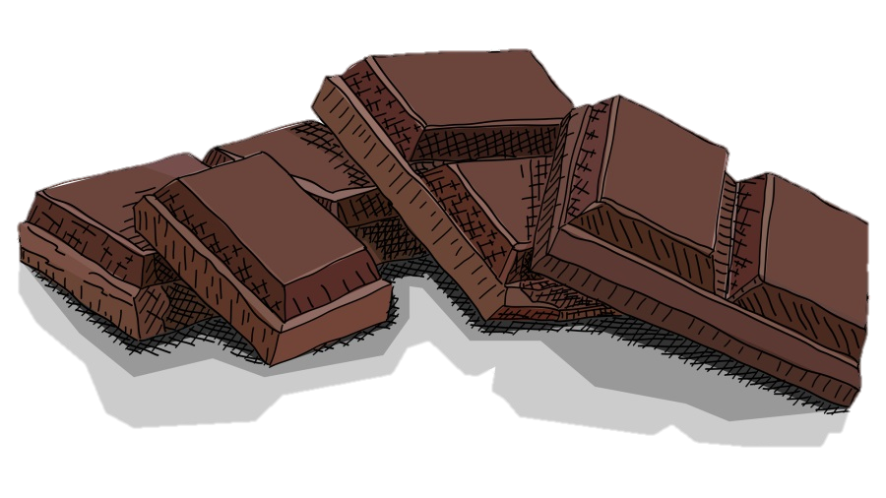
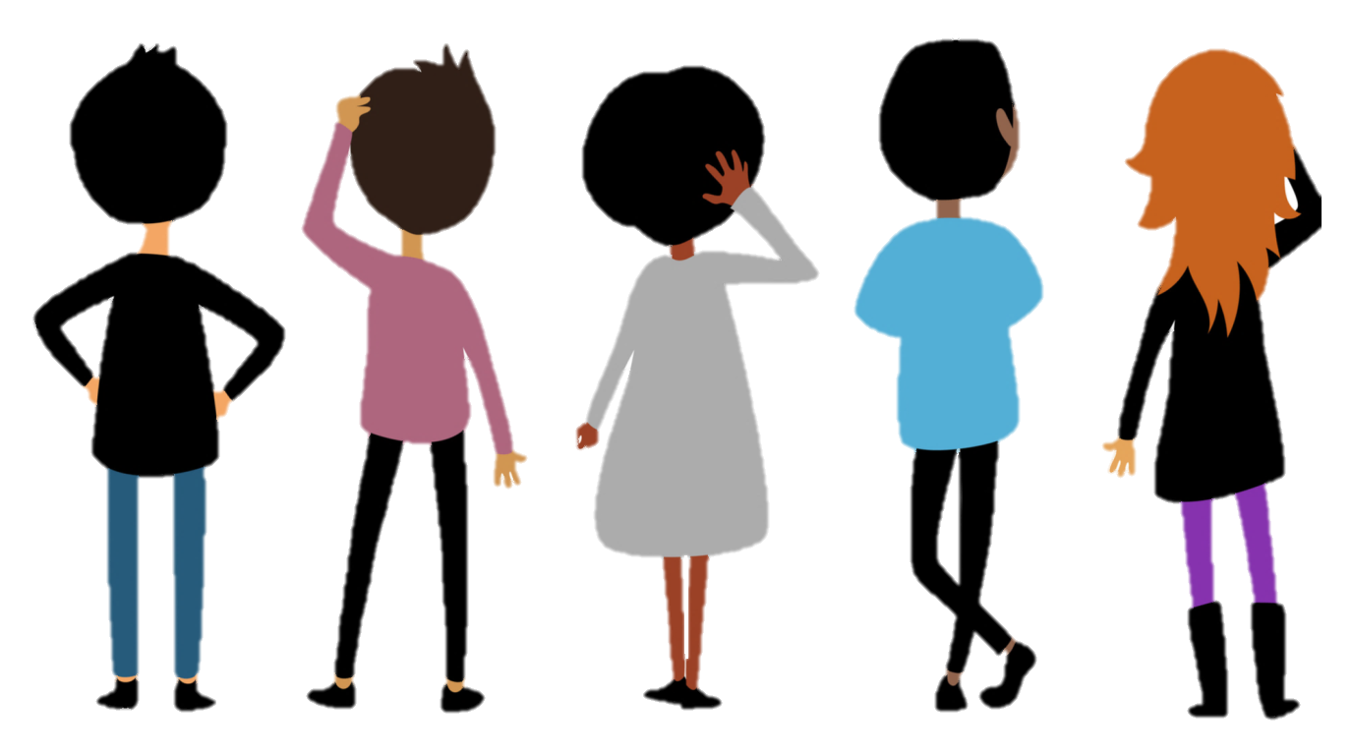
?
Cén cineál seacláide a cheannóidh tusa amach anseo?
Ceannóidh mise an ceann is saoire.
Is é an blas is tábhachtaí domsa.
Is cuma liom cad as a dtagann sé.
Tá sé tábhachtach go gcaitear go cothrom leis na feirmeoirí cócó.
B’fhearr liom seacláid chóirthrádála a cheannach.
Is fútsa atá an cinneadh!

Slide 13
Tuilleadh eolais:
https://ccea.org.uk/downloads/docs/ccea-asset/Resource/Cothrom%20Go%20Leor%3F.pdf
Cliceáil ar an nasc seo thíos chun féachaint ar fhíseán faoin gcóirthrádáil:
https://vimeo.com/901399

Slide 14
Ealaín: Christine Warner
Íomhánna eile: Shutterstock
Tagairtí: Ambanja, Madagascar, November 11, 2016: A Malagasy woman preparing cocoa before fermentation. Pierre-Yves Babelon / Shutterstock.com
Ilhéus, Bahia / Brazil - 07/23/2016: Cocoa beans drying in the sun on a farm barge in the south of Bahia - Cocoa Coast. Caio Pederneiras / Shutterstock.com
ILHEUS, BAHIA / BRAZIL - March 26, 2012: Landing of cocoa beans in the port of Ilheus (BA), exported from Ivory Coast (Joa Souza). Joa Souza / Shutterstock.com
Bali island, Indonesia - October 03, 2015: Young man working on chocolate factory, checking process of cocoa beans roasting. Denis Moskvinov / Shutterstock.com
Turin, Italy - 03 15 2019: Processing of cocoa berries with special machines for the production of chocolate. Alessandro Contaldo / Shutterstock.com
Women from ivory coast working in the countryside for cocoa production. December, 10, 2013. The workers are extracting and washing cocoa beans in order to dry them. Rural scene of agriculture. BOULENGER Xavier / Shutterstock.com
LUSAKA,ZAMBIA–DECEMBER 3:unidentified child with her brother. Many children are out of school to care for siblings when parents work in the fields,on December 3,2011 in Lusaka,Zambia. africa924 / Shutterstock.com
RAXAUL, INDIA - NOV 11: Unidentified Indian pupil in a local school on Nov 11, 2013 in Raxaul, Bihar, India. Bihar is one of the poorest states in India. Travel Stock / Shutterstock.com
Limerick, Ireland - Feb 12th, 2017: Famous Easter tradition in Ireland and Europe , giving chocolate Easter eggs as a gift. Selection of chocolate candy sweet easter eggs on shelves in a shop store. shutterupeire / Shutterstock.com
TORONTO - SEPTEMBER 14: Chocolate snacks selection on September 14, 2013 in Toronto. Hershey and Mars have become the largest manufacturers of chocolate snacks in the world. ValeStock / Shutterstock.com
Mission Viejo, California/United States - 09/19/2019: Several varieties of candy bars at a grocery store in the checkout aisle. David Tonelson / Shutterstock.com

Slide 15
Tagairtí (ar lean):
Winneconne, WI - 2 November 2016: Divine milk chocolate candy bar on an isolated background. Keith Homan / Shutterstock.com
Bracknell, England - April 01, 2018: Colombian bananas bearing the Fairtrade Foundation sticker. Founded in 1992 the organization promotes global trade with marginalized workers and communities. Thinglass / Shutterstock.com
Rinneadh gach iarracht teacht ar úinéir an chóipchirt i gcás na n‑íomhánna atá ar na sleamhnáin seo. Má rinneadh faillí ar aon bhealach ó thaobh cóipchirt de ba cheart d’úinéir an chóipchirt teagmháil a dhéanamh leis na foilsitheoirí. Beidh na foilsitheoirí lántoilteanach socruithe cuí a dhéanamh leis.
© Foras na Gaeilge, 2020
An Gúm, Foras na Gaeilge, 63-66 Sráid Amiens, Baile Átha Cliath 1

